Slide 1
PLAN LECTOR:
“El halcón que no volaba”

Slide 2
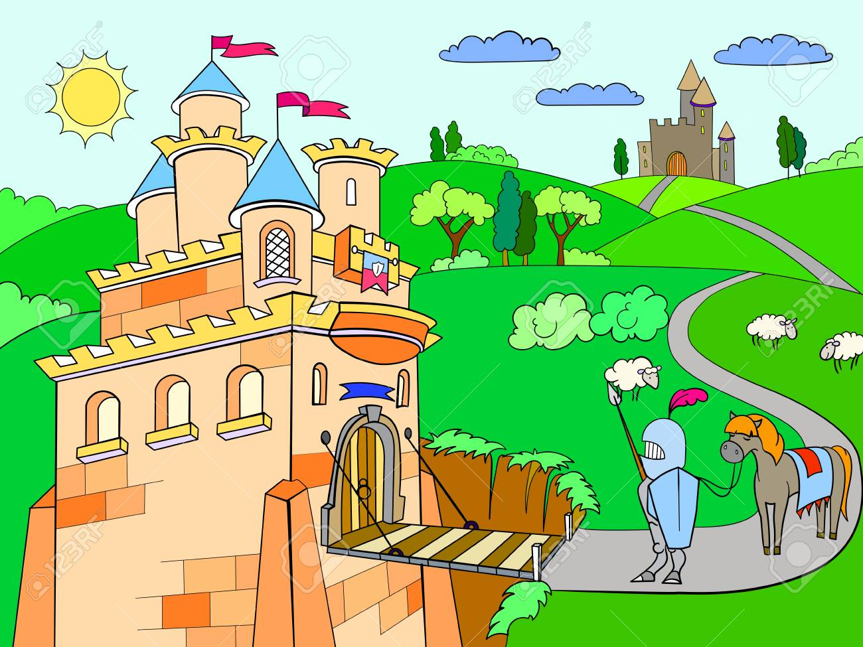


Slide 3
El halcón que no volaba
Un rey había comprado cinco de los mejores halcones de todo el país. El vendedor le había prometido que eran capaces de hacer increíbles piruetas en el aire, e incluso de llevar mensajes de una ciudad a otra. Desde el primer día las aves comenzaron a dar muestras de su capacidad de vuelo: cada vez volaban más alto, más rápido y de una forma más precisa, haciendo caso en todo momento a sus entrenadores. Pero había un halcón que se negaba a volar, permanecía parado en la misma rama desde el primer día, no había forma de moverlo. -¡No lo entiendo! -se lamentaba el rey- Le damos la misma comida que a los demás, le ofrecemos el mismo trato, los mismos cuidados... y en cambio se niega a volar, ya no sé qué hacer.

Slide 4
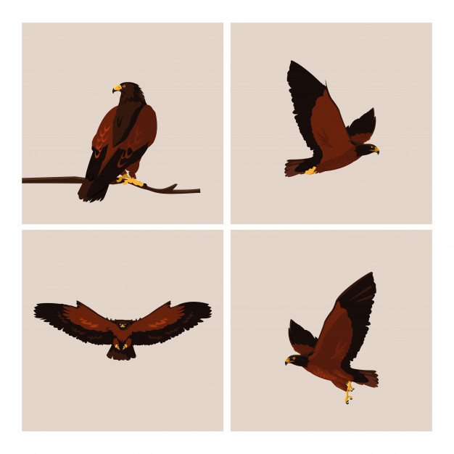

Slide 5
ya varias semanas desde la llegada de los halcones, el rey anunció que ofrecería una recompensa a quien consiguiera hacer volar al animal. Prácticamente todos los habitantes del reino lo intentaron de una forma u otra: le animaron con las mejores canciones, le recitaron poesía, le ofrecieron los más exquisitos manjares... pero todo era inútil, nada parecía funcionar.
Uno de esos días en los que el rey permanecía junto al halcón animándole para que volara, una anciana pasó por allí y, al ver la situación, negó con la cabeza.

Slide 6
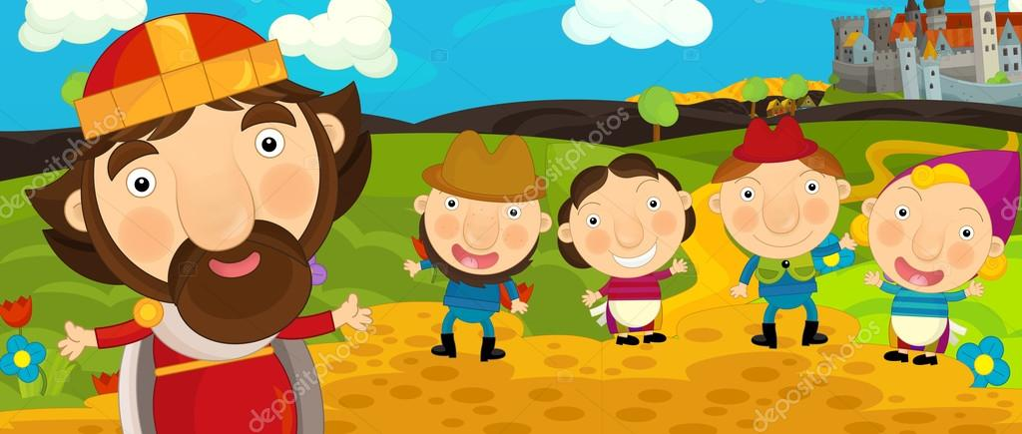

Slide 7
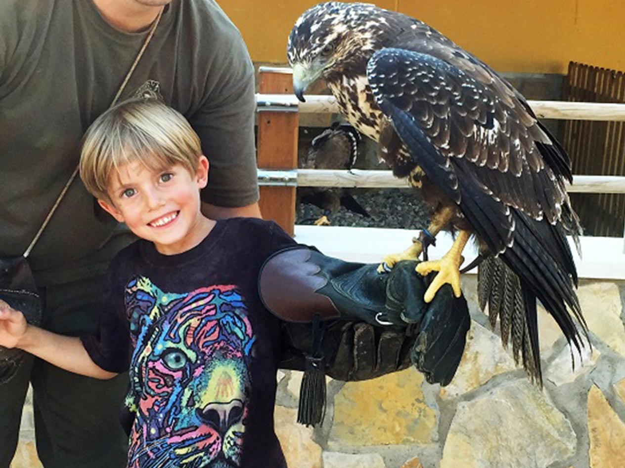

Slide 8
-Majestad, ha llegado a mis oídos el problema que tenéis con este halcón, pero así nunca lograréis que el animal vuele. El rey se mostró curioso ante aquella mujer. -¿Y qué deberíamos hacer entonces? -Quizá no hayáis comprendido que lo que le sucede a ese halcón es lo que le ocurre a la mayoría de las personas... -contestó la anciana. -¿A la mayoría de las personas? No entiendo lo que quiere decir -respondió confuso el rey-. Pero si tanto sabe usted, ¿dígame cómo conseguir que vuele? -Está bien, primero tengo que hacer unas compras en el mercado, pero a la vuelta ese halcón volará.

Slide 9
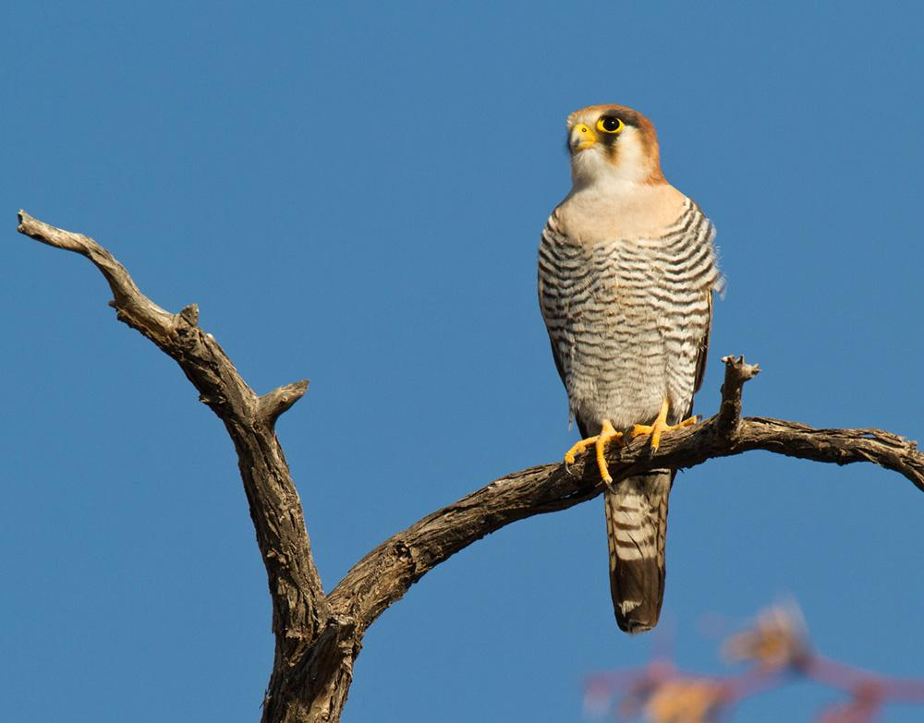
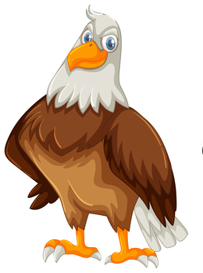

Slide 10
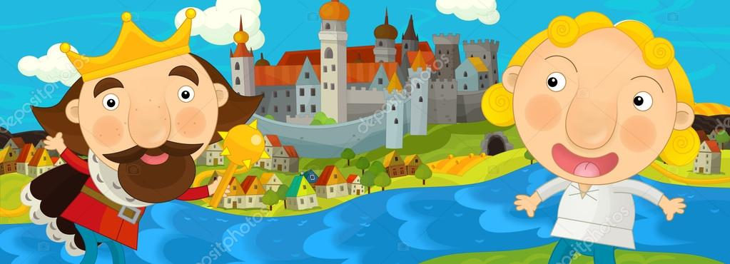

Slide 11
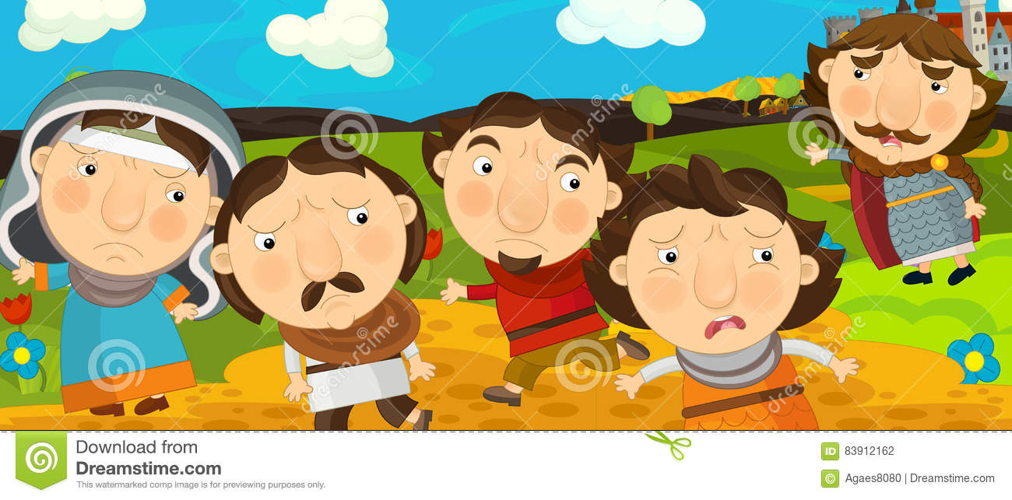

Slide 12
Y mientras la anciana se alejaba hacia el mercado, el rey se quedó pensando que quizás aquella mujer simplemente le estaba tomando el pelo. Pero a las dos horas, cuando el rey estaba contemplando desde su torre el vuelo de las otras aves, observó incrédulo que el halcón que nunca se había movido estaba también en el aire. Miró hacia abajo, hacia el árbol donde el animal había permanecido tanto tiempo y vio a la anciana sonriendo. Bajó corriendo las escaleras para encontrarse con ella. -¡Lo ha conseguido, lo ha conseguido! -gritó- ¡Lo ha conseguido! Pero... dígame, ¿dígame cómo lo ha hecho? -En realidad no ha sido difícil, simplemente le he cortado la rama que lo sostenía.
* * * Cuento extraído del libro “Cuentos para entender el mundo 2”

Slide 13
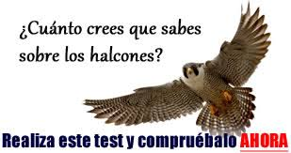
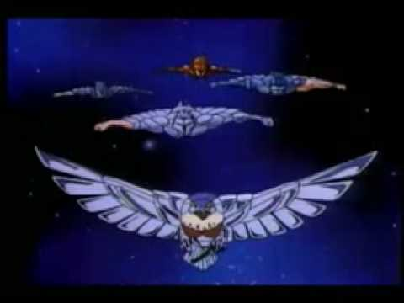

Slide 14
1.Consulta sobre los Halcones y sus características.
2. ESCRIBE la enseñanza que te deja la lectura.
3. SOCIALIZACIÓN EN CLASE
4. REALIZA UNA HISTORIETA ALUSIVA AL CUENTO EN UN OCTAVO DE CARTULINA PARA EXPONER EN LA PRÓXIMA CLASE…

